Slide 1
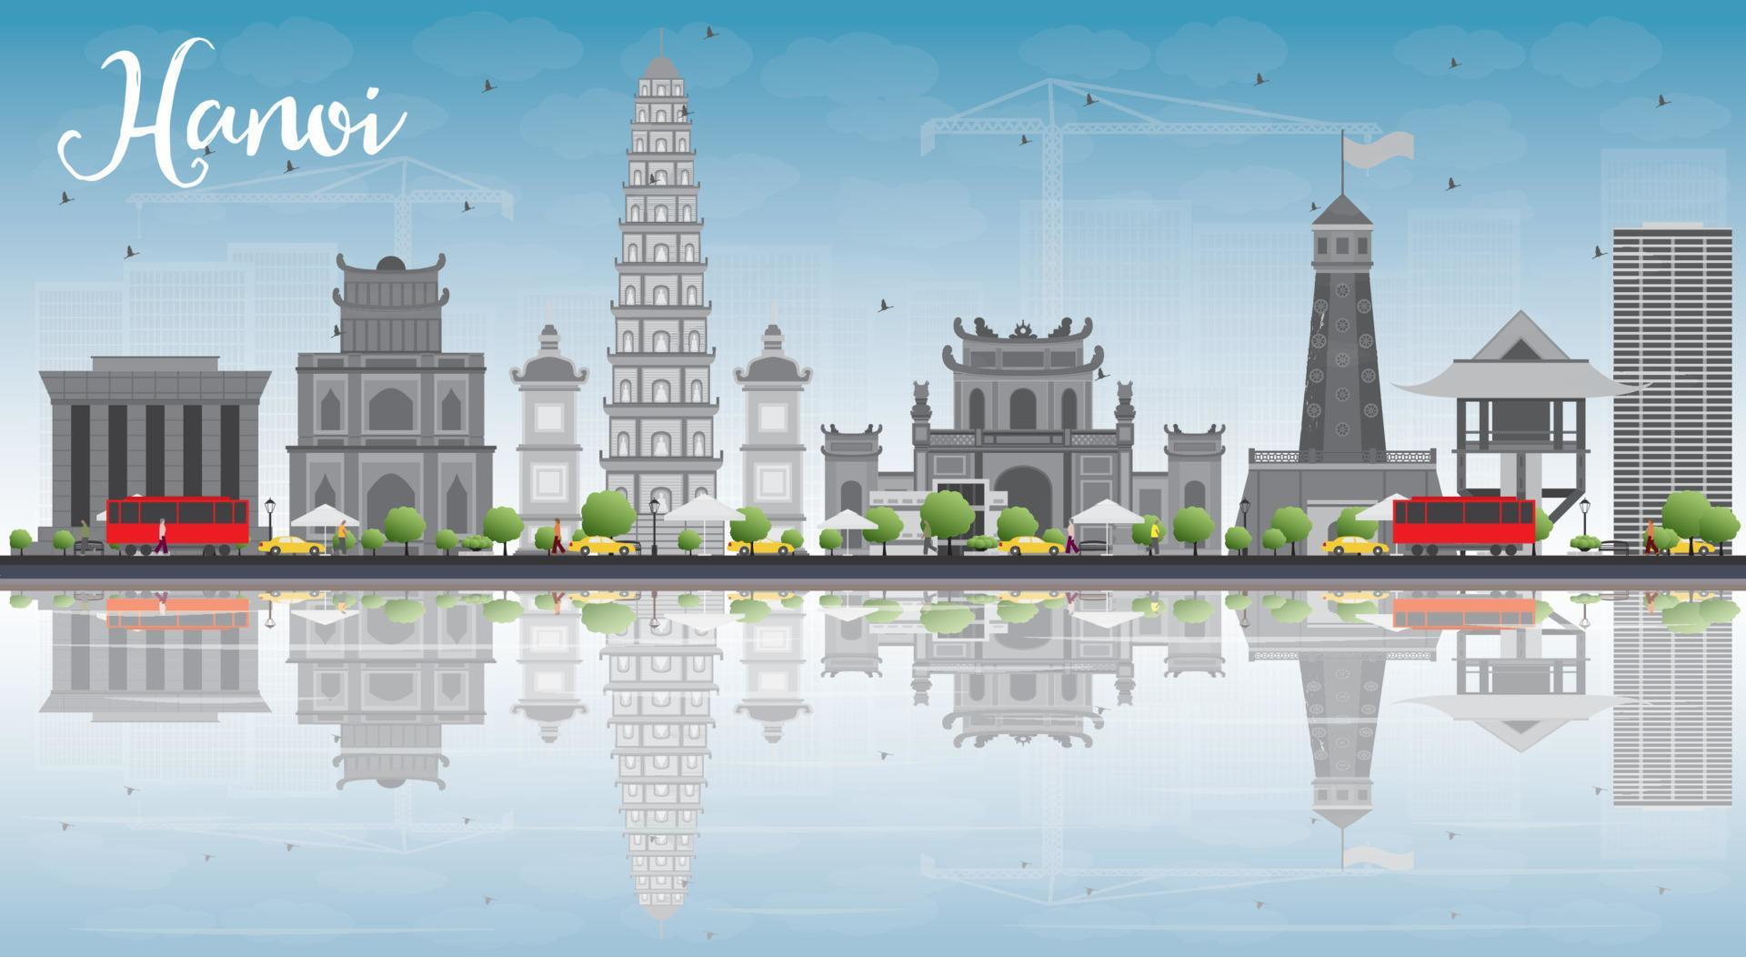

Slide 2
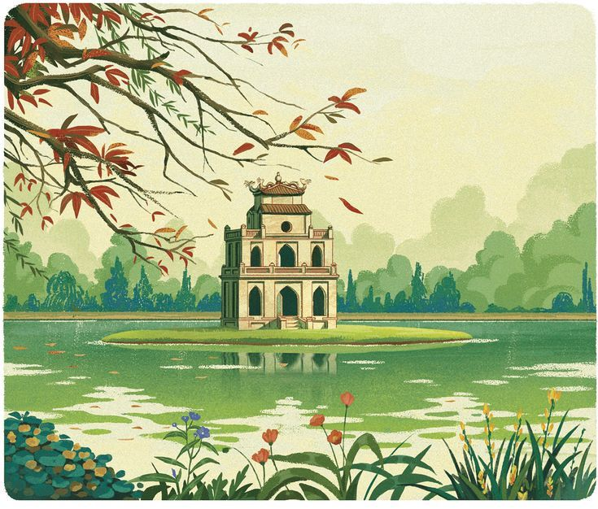

Slide 3
1. Sự tích Hồ Gươm gắn liền với vị vua nào?
Vua Lê Thái Tổ

Slide 4
2. Bác Hồ đọc bản Tuyên ngôn độc lập vào ngày tháng năm nào?
2/9/1945

Slide 5
3. Thực dân Pháp tiến đánh Bắc kỳ lần thứ 2 vào năm bao nhiêu?
Năm 1882

Slide 6
4. Cuối tháng 12/1972, quân và dân Hà Nội đã làm nên chiến thắng nào?
Chiến thắng Điện Biên Phủ trên không

Slide 8
3. Thủ đô Hà Nội ngày nay

Slide 9
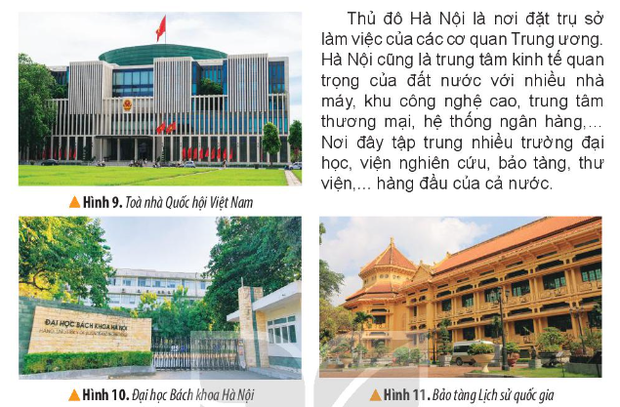
1. Đọc thông tin và quan sát các hình từ 9 đến 11, em hãy cho biết Hà Nội là trung tâm quan trọng của cả nước ở các lĩnh vực nào?

Slide 10
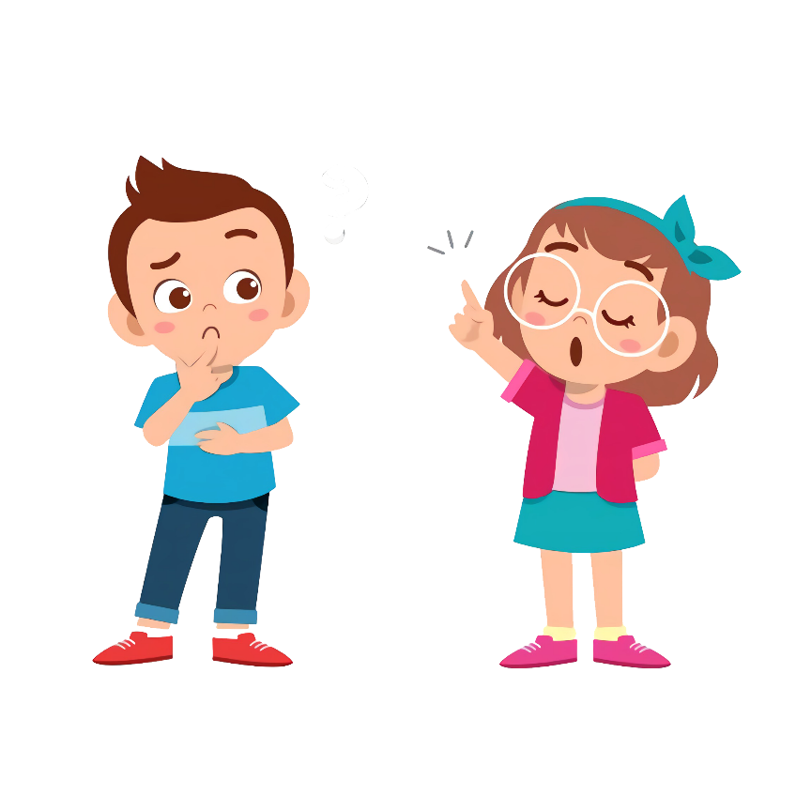
Cho biết tên các địa điểm trong hình ảnh.
Thảo luận chức năng của các địa điểm trong hình ảnh

Slide 11
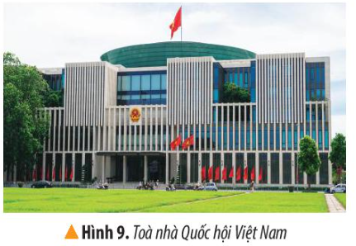
Tòa nhà Quốc hội Việt Nam là trụ sở làm việc và nơi diễn ra các phiên họp toàn thể đoàn toàn thể của quốc hội và Nhà nước Việt Nam.
Tòa nhà Quốc hội khởi công xây dựng năm 2009 tọa lạc trên đường Độc Lập, đối diện quảng trường trung tâm và nằm cạnh khu di tích khảo cổ học 18 Hoàng Diệu.

Slide 12
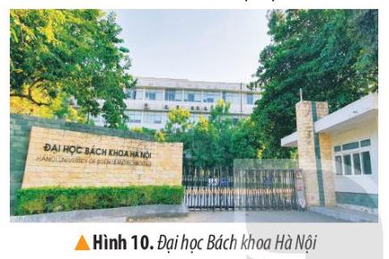
Đại học Bách Khoa Hà Nội là Đại học chuyên ngành kỹ thuật hàng đầu và được xếp vào nhóm đại học trọng điểm của quốc gia Việt Nam.

Slide 13
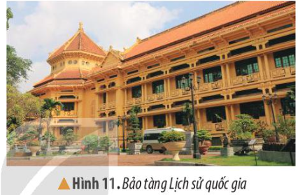
Bảo tàng Lịch sử Quốc gia được thành lập theo quyết định số 1674/QĐTTG5 năm 2011 của Thủ tướng Chính phủ trên cơ sở sáp nhập Bảo tàng Lịch sử Việt Nam và Bảo tàng Cách mạng Việt Nam.
Bảo tàng Lịch sử Quốc gia là công trình văn hóa tọa lạc ở khu vực trung tâm của Thủ đô Hà Nội. Đây là nơi lưu trữ, trưng bày, giới thiệu lịch sử Việt Nam từ thời tiền sử đến ngày nay thông qua hệ thống tài liệu, hiện vật vô cùng đồ sộ, quý giá.

Slide 14
Chức năng của các địa điểm trong hình cho thấy Hà Nội có vai trò gì? Hà Nội là trung tâm quan trọng của cả nước trên lĩnh vực nào?
Hà Nội là trung tâm quan trọng của cả nước ở các lĩnh vực: chính trị, kinh tế, văn hóa, giáo dục.

Slide 15
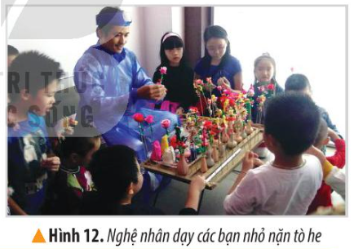
Quan sát hình 12 và cho biết ý nghĩa của hoạt động đó trong việc giữ gìn và phát huy truyền thống văn hoá của Thăng Long – Hà Nội.

Slide 16
Tò he là một loại đồ chơi dân gian làm từ bột hấp chín có nhuộm màu, đặc biệt chỉ có duy nhất ở làng Xuân La, xã Phượng Rực, huyện Phú Xuyên, thành phố Hà Nội.
Đây là một trong những hoạt động nhằm bảo tồn những nét văn hóa truyền thống của thành phố Hà Nội.

Slide 17
Theo em, cần làm gì để gìn giữ và phát huy truyền thống văn hoá của Thăng Long – Hà Nội?

Slide 18
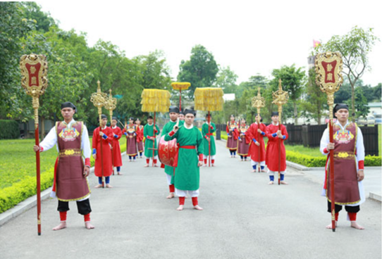
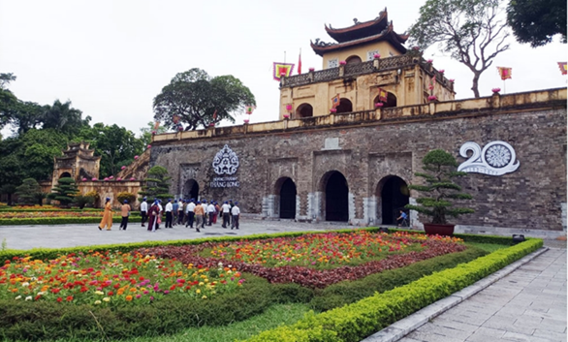
Tái hiện nghi thức cung đình
Đến tham quan khu di tích

Slide 19
Gìn giữ và phát huy giá trị của khu di tích Hoàng thành Thăng Long là nghĩa vụ và trách nhiệm của mỗi cá nhân, cộng đồng, tổ chức đoàn thể và chính quyền các cấp. Hoàng thành Thăng Long là di sản quý giá quốc truyền trong cả thiên niên kỷ. Di sản ấy không chỉ mang lại niềm tự hào với mỗi người con đất Việt, mà còn mang lại nguồn lợi kinh tế không nhỏ góp phần đưa Việt Nam đi lên trong tư thế “Thăng Long”.

Slide 20
2. Vì sao nói Hà Nội là trung tâm chính trị, kinh tế, văn hoá, giáo dục của đất nước?

Slide 21
Hà Nội là trung tâm chính trị, kinh tế, văn hóa, giáo dục của đất nước vì:
Hà Nội là thủ đô của nước ta. Đây là nơi làm việc của các cơ quan lãnh đạo cao nhất của đất nước.
Ngày nay, Hà Nội là nơi tập trung nhiều viện nghiên cứu, trường đại học, bảo tàng, thư viện hàng đầu của cả nước.
Hà Nội còn có các nhà máy, khu công nghệ cao, làng nghề, nhiều trung tâm thương mại….

Slide 22
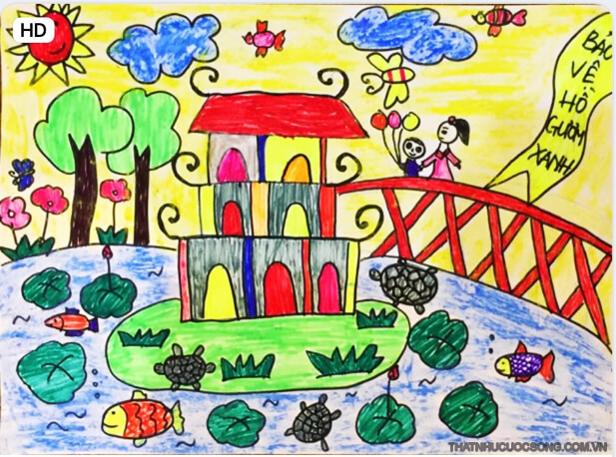
Vẽ tranh tuyên truyền về việc bảo vệ di tích lịch sử - văn hoá, danh lam thắng cảnh hoặc giá trị văn hoá truyền thống của Hà Nội.

